Slide 1

UME网管架构
网络智能化系统部 杨威

Slide 2
1
UME 介绍
2
UME 技术架构
目录
UME 网元管理能力
3
UME 关键领域技术架构方案
4

Slide 3
什么是UME
UME——Unified Management Expert
下一代无线网络管理系统
Highlights
统一管理平台，支持容量扩展和服务弹性
BS架构，Web UI
集中化的无线网络基本管理应用，支持2345G网元共管
支持无线网络智能自动化分析
提供OPEN API 开发接口
支持云化虚拟平台部署

Slide 4
UME（Unified Management Expert）能力
可操作性
升级能力
web方式，安全友好使用
统一Portal，统一网络管理平台
一键式网元升级
网元独立升级
UME
Capabilities
可扩展性
可用性
分布式部署
微服务弹缩
灰度滚动升级
HA ,BR,GR

Slide 5



ZTE 无线网管的演进
NetNumen™ U31
ElasticNet™ UME
Low CAPEX & OPEX
APPLICATION
APPLICATION
APPLICATION
APPLICATION
APP
APP
HA/BR/DR
APPLICATION
APPLICATION
Micro
Service
Micro
Service
Micro
Service
Micro
Service
Easy Flexibility
From 1,000 to 300,000 Cells
Guest OS
Micro
Service
Micro
Service
Micro
Service
Micro
Service
VMM (Hypervisor)
Guest OS
IaaS
ZTE TECS/VMware / 3rd party
VMM (Hypervisor)
x86 Architecture HW(Raw Machine)
x86 Architecture HW(Raw Machine)
Hardware Independent
ZTE E9000 / 3rd party HW (HP BL460c)
ElasticNet™ UME
UME means Unified Management Expert.
Notes:
更轻量：容器是进程级的资源隔离，虚机是操作系统级的资源隔离，容器比虚机节省更多的资源开销。
更快速：容器实例创建和启动无需启动Guest OS，实现秒级/毫秒级的启动；
更好的可移植性：容器技术（ Docker ）将应用程序及其所依赖的运行环境打包成标准的容器镜像，进而发布到不同的平台上运行，实现应用在不同平台上移植。

Slide 6
ZTE 下一代网管UME
架构更灵活
接入更方便
功能更强大
能力更开放
UME采用微服务器架构
支持微服务级别的弹缩
部署和升级更方便灵活
UME支持web接入，通过浏览器直接访问UME系统
全部功能在Portal中展示
支持管理2/3/4/5G网元
无线网络子切片管理
VNF生命周期管理
UME支持传统北向SNMP FM，SFTP PM/CM/IM
提供Open API接口，支持RESTful接口
UME基于COMPA思想，引入AI 技术，实现网络的智动运维管理。

Slide 7
UME 主要功能
Fault Management
Performance Management
UME
Configuration Management
Functions
STA(Signaling Trace Analytics)
Topology Management
NIA(Network Intelligence Analytics)
Inventory Management
ROS(Radio Operation Surveillance )
Security Management
NBI(North Bound Interface)
Backup and Restore Solution
Software Management
VNF Management
High Availability Solution
UME MANO Integration Solution

Slide 8
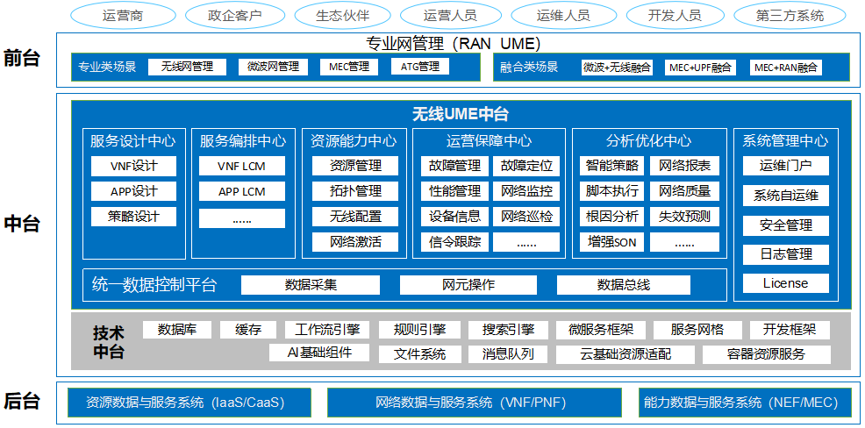
UME 业务架构

Slide 9
1
UME 介绍
2
UME 技术架构
目录
UME 网元管理能力
3
UME 关键领域技术架构方案
4

Slide 10
UME 新技术特征
模型驱动开发&独立升级
基于新模型管理平台，网元模型驱动开发
容量管理无上限
支持管理规模无限扩大，支持水平扩展和业务隔离
灰度发布和升级
系统级和APP级灰度发布，指定“区域”灰度
业务弹缩&负载均衡
微服务弹缩，资源均衡负载，业务不中断
微服务架构
基于Docker，服务注册，服务自发现，服务调用，服务间通信
基于IaaS平台运行部署
硬件无关，兼容openstack技术栈 3rd IaasS
基于PaaS平台
提供多种公共服务能力和K8S集群管理能力
BS 架构，Web UI
DevOps 流水线

Slide 11
UME 新业务特征
智动运维
通过AI和ML，实现网络运维的智动化，形成闭环控制
GDPR和安全规范
遵守GDPR规范，实现系统的全域安全控制
VNFM管理
遵循ETSI规范，实现VNF生命周期管理与NFVO/VIM协作
切片管理
基于3GPP规范，针对5G 新业务需求，实现切片管理和监控
自运维管理
提升网管自身运维监控能力，快速发现和定位故障

Slide 12
ElasticNet UME技术架构图
门户
ElasticNet UME Portal
编排设计服务
拓扑管理服务
资源管理服务
故障管理服务
性能管理服务
策略管理服务
北向接口服务
应用层
安全管理
数据采集
安全中心
日志管理
日志中心
License中心
消息订阅推送
南向接入框架
OpenResty/Ngnix
KONG
Dropwizard
/Springboot/Golang
Activiti
ElasticSearch
Drools
MSB
服务总线
COS
服务开放
OCFS开发框架
流程引擎
全文存储
检索引擎
规则引擎
数据缓存
数据仓库
平台支持
Redis
PG Cache
GBase/GreenPlum
RDBS
NOSQL
PG SQL
实时流处理
持久卷
JStorm
NFS
日志采集
分布式消息列
LogStash
Kafka

Slide 13
UME APP逻辑架构
基于cPaaS架构，支持裸机和IaaS平台部署，支持单机和多机模式
采用OES统一Portal，支持APP粒度集中安全，集中日志，单点登陆，部署与管理
UME三层逻辑架构：PaaS层，支撑服务层OMSL，App层
支持第三方APP和UEP平台的APP 通过Coobit接入到Portal。
支持APP为单位进行研发实施和交付，定义APP研发管理规范。
支持按照外部市场不同解决方案定制UME蓝图，选择APP组合。
支持对OTCP通用APP的扩展APP（UI&S），菜单/标准化接口动态扩展。
通过OKI部署完成
OKI
NIA（Network Intelligence Automation）
AAX
Policy
NIA-Health
SONM（AAPC）
NIA-Quality
MiddleWare
Comm APPS(UI&non-UI)
RAN APPS(UI&non-UI)
Stream
TOPO
PM
REM
DCM
Drools
RM
BR
SONM
NAF
Activiti
FM
SSM
RANCM
Other APPs
OTCP Mandatory Support Layer（OMSL）
OES-Portal
UAC
LOGM
VBA
JAVAAF
SpringBoot
OKI
CSM
cPaaS
CSM
cPaaS
CSM
Third-Parties IaaS,eg：VMware,OpenStack
IaaS：TECS
Ironic
CSM：Common Service Market, eg: zk/kafka/pg/es/..

Slide 14
1
UME 介绍
2
UME 技术架构
目录
UME 网元管理能力
3
UME 关键领域技术架构方案
4

Slide 15
234G SDR网元模型--SDR模型
SDR网元模型特征
只有CM MOM建模，FM，PM，SwM，IM，Action都没有建模
采用Excel描述模型
没有通用语言，暴露网元设备模型
硬编码，没有模型驱动
SDR网元模型规范
模型非代码化，无CI流水线，不支持模型校验
模型包随网管OMM版本发布
SDR网元管理协议
SNMPv3+SFTP
MIB节点，支持SNMP set/get/trap操作
除配置外，操作对象非MO
SDR网元运维短板
网元无法自治
网元不支持直通CLI命令终端
网元升级，需要网管同步升级
Event，Trace，PM数据不同源

Slide 16
45G ITRAN网元模型--ITRAN模型
ITRAN网元模型特征：
全领域建模，使用YANG+JSON描述语言
增加系统管理功能SystemFunctions对象
模型是唯一通用语言，模型驱动
模型约束采用lua描述
ITRAN网元模型规范
模型文件代码化管理，统一代码库，自动CI流水线，模型自动校验
模型包随网元版本包发布
ITRAN网元标准管理协议
NETCONF+SNMPv3+SFTP
MO接口支持Action、Moeditconfig、Notification
告警采用SNMPv3管理协议，TRAP上报
ITRAN网元运维收益
网元自治（自升级，自约束，SON自环）
网元提供直通CLI命令终端
Event，Trace，PM数据同源
网元升级与网管升级解耦
网元安全管理

Slide 17
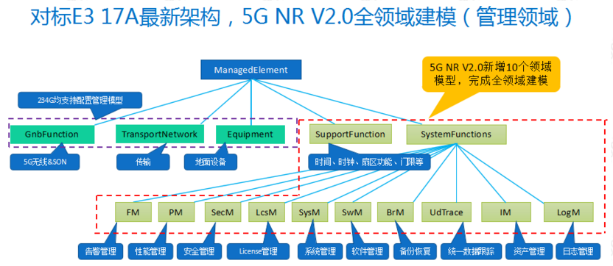
45G ITRAN 网元全领域建模
5G全领域建模成果：https://wiki.zte.com.cn/pages/viewpage.action?pageId=128128946

Slide 18
LTE/NB-IoT/UMTS/GSM/GNB 全领域建模设计
明确YANG+JSON为统一建模语言
继承5G的SystemFunctions、Equipment、SupportFunction、TransportNetwork模型fragment
以YANG+JSON描述制式根节点模型fragment
每个Fragment均有mim版本号
整个模型存在模型类型和模型版本号，模型类型目前定义为四种类型：ITRAN-PNF，ITRAN-VNF，MEC，MCE，模型版本号基于Fragment mimversion 自动变化
ManagedElement
│---SystemFunctions[1..1] ==》系统管理节点
│---Equipment [0..1] ==》物理设备节点
│---SupportFunction[0..1] ==》 辅助管理和外设
│---TransportNetwork[0..1] ==》传输网络节点
│---RadioCommonFunction[0..1] ==》PCE 根节点
│---ENBFunction[0..1] ==》LTE制式根节点，合一模型
│---NodeBFunction[0..1] ==》UMTS制式根节点
│---BtsFunction[0..1] ==》GSM制式根节点，
│---NbiotFunction[0..1] ==》NB-IoT制式根节点
│---GNBDUFunction[0..1] ==》GNB DU根节点
|---GNBCUUPFunction[0..1] ==》GNB CUUP根节点
|---GNBCUCPFunction ==》GNB CUCP根节点

Slide 19
2345G ITRAN网元 模型Devops
模型同源
全领域建模、统一CI、统一模型制品库
01
网元数据自升级
网元合法性校验
05
02
实现自升级的自动化测试
dev
ops
实现约束的自动化测试和效率测试
04
03
网管网元接口/模型遍历
文档即代码
模型变更时，通过自动化UT、FT，完成NF-OAM和网管、模型和业务的自动化联调
模型生成文档，代码文档一致,支持和iDOC对接，支撑网元、网管的对外文档发布

Slide 20
1
UME 介绍
2
UME 技术架构
目录
UME 网元管理能力
3
UME 关键领域技术架构方案
4

Slide 21
无线UME 产品解决方案
RAN Network
NM：Network Management
NIA：Network Intelligent and Automation
UME R18 NIA
Network Intelligent and Automation
U31
UME R18 NM
Network Management
NFVO
Notes:
技术方案确认

Slide 22
无线UME 产品定义
UME R18 NM 基础网络管理
下一代无线网管，支持5G以及 2G，3G，4G的混合网络管理
完成无线产品基础网络管理，包含拓扑，系统管理，安全管理，配置管理，性能管理，告警管理，软件版本，信令跟踪，北向，开放服务市场等功能
微服务架构，全领域建模模型驱动，灰度升级，弹性伸缩
无线网管
产品
U31 无线网管
无线网管，支持2G，3G，4G的网络管理
UME R18 NIA 智动运维
无线主设备网络运维产品，跟随无线网络智能化演进趋势，构建小环内轻量级网络智动运维体系，降低OPEX。
提供数据和智能服务能力，构建数据分析挖掘，网优参数分析等多个智动运维工具
NM：Network Management
NIA：Network Intelligent and Automation

Slide 23
ZTE UME 功能架构
NMS/MANO
3rd Party System
统一门户
ZTE ElasticNet UME R18
配置部署
网络监控
系统安全
网络优化
开放能力
拓扑
告警管理
用户管理
SON管理
OPEN API
服务
无线配置
性能管理
日志管理
Qcell管理
无线网络
看板
备份恢复
策略管理
无线网元
管理
网络分析
自管理
脚本执行
开通升级
信令跟踪
网络覆盖
...
...
...
...
...
ITRAN NR/LTE/NB/GU
SDR LTE/NB/GU

Slide 24
UME 配置部署分组（一）
建议分组 | APP名称 | APP中文描述 | APP英文描述 | 一句话功能说明
配置部署（Network Provisioning） | TOPO | TOPO管理 | TOPO Management | 提供全网网络Topo节点管理
配置部署（Network Provisioning） | RANCM | 无线配置管理 | RAN Configration Management | 提供全网网络无线业务配置
配置部署（Network Provisioning） | SPU | 网络开通升级 | Service Provisioning and Upgrading | 提供全网网络开通和升级操作和NSSMF管理功能
配置部署（Network Provisioning） | NAF | 北向接口管理 | Northbound Adapter Function | 提供UME北向接口开通和维护功能
配置部署（Network Provisioning） | REM | 无线网元管理 | RAN Element Management | 提供无线网元的管理功能
配置部署（Network Provisioning） | RAN-VNFM | 无线VNF管理 | RAN VNF Management | 提供无线VNF生命周期管理功能
配置部署（Network Provisioning） | UCLI | 网管命令终端 | UME Command Line Interface | 提供UME系统的人机命令功能
配置部署（Network Provisioning） | IM | 资产管理 | Inventory Management | 提供全网网元资产管理
配置部署（Network Provisioning） | LICENSE | License管理 | License Management | 提供UME系统和网元能力License控制管理
配置部署（Network Provisioning） | SCA | 软采设备管理 | Signaling Convergence Adapter Management | 提供软采设备管理功能

Slide 25
UME 运维监控分组（二）
建议分组 | APP名称 | APP中文描述 | APP英文描述 | 一句话功能说明
运维监控（Maintenance & Surveillance） | FM | 告警管理 | Fault Management | 提供UME系统和全网网络告警管理
运维监控（Maintenance & Surveillance） | PM | 性能管理 | Performance Management | 提供KPI管理和门限管理
运维监控（Maintenance & Surveillance） | NIA-Health | 网络健康度 | NIA-Health | 提供全网络健康度检查
运维监控（Maintenance & Surveillance） | AAX | 告警自动化 | Alarm Automation eXpert | 提供UME系统和全网网络告警自动化能力
运维监控（Maintenance & Surveillance） | NPQ | 网络性能查询 | Network Performance Query | 提供网络性能数据查询
运维监控（Maintenance & Surveillance） | NPR | 网络性能报表 | Network Performance Report | 提供网络性能数据报表
运维监控（Maintenance & Surveillance） | RSD | 无线网络看板 | RAN Supervision DashBoard | 提供全网网络监控
运维监控（Maintenance & Surveillance） | DCM | 数据采集管理 | Data Collection Management | 提供网元数据的订阅和采集
运维监控（Maintenance & Surveillance） | EIM | 设备感知管理 | Equipment Insight Management | 提供设备能力洞察和电源能力洞察和管理。
运维监控（Maintenance & Surveillance） | STA | 信令跟踪 | Signaling Trace Analytics | 提供UME系统全网网络小区/UE信令跟踪

Slide 26
UME 网络优化分组（三）
建议分组 | APP名称 | APP中文描述 | APP英文描述 | 一句话功能说明
网络优化（Network Optimization） | NIA-Quality | 网络质量分析 | NIA-Quality | 提供全网网络性能优化智能分析（性能分析，参数优化，公共管理：场景/知识库/AI模型管理）
网络优化（Network Optimization） | SONM | SON 管理 | SON Management | 提供全网网络参数策略自适应，包括网元和网管级SON功能
网络优化（Network Optimization） | NIA-NGI | 网络覆盖感知分析 | NIA-Network Geolocation Insight | 提供网络覆盖，用户感知分析，终端分析等能力
网络优化（Network Optimization） | QCM | QCell管理 | QCell Management | 提供QCell逻辑视图，地理覆盖，信号覆盖等管理

Slide 27
UME 开放能力分组（四）
建议分组 | APP名称 | APP中文描述 | APP英文描述 | 一句话功能说明
开放能力（Openness Capabilities） | Policy | 策略管理 | Policy Management | 提供UME系统全局策略中心
开放能力（Openness Capabilities） | OAS | Open API 服务 | Open API Service | 提供UME系统OpenAPI 开放中心管理
开放能力（Openness Capabilities） | OSE | 脚本执行引擎 | Open Script Execution Engine | 提供业务脚本执行平台
开放能力（Openness Capabilities） | OSD | 脚本设计器 | Open Script Designer | 提供业务脚本设计平台

Slide 28
UME 开放能力分组（五）
建议分组 | APP名称 | APP中文描述 | APP英文描述 | 一句话功能说明
系统安全（System & Security） | UAC | 用户管理 | User Management | 提供UME系统用户，角色权限管理
系统安全（System & Security） | LOGM | 日志管理 | Log Management | 提供UME系统日志，安全日志，操作日志审计管理
系统安全（System & Security） | USC | 系统设置 | UME Setting Center | 提供UME系统全局参数配置
系统安全（System & Security） | SSM | 系统自管理 | System self Management | 提供UME的硬件，数据库，支撑平台，系统运行信息监控
系统安全（System & Security） | LED | 日志异常检测 | Log exception detection | 提供日志告警规则设置，日志查询任务管理和日志文件加密导出
系统安全（System & Security） | BR | 备份恢复 | Backup & Recovery | 提供UME系统应用数据，版本文件，平台数据备份恢复
系统安全（System & Security） | AIM | 应用集成管理 | Application Integration Management | 提供对LEM及第三方应用集成管理
系统安全（System & Security） | DOCLite | 在线文档 | Online Document | 提供UME全系统相关在线文档查看
系统安全（System & Security） | UGR | 异地容灾 | UME Geography Redundancy | 提供异地冗余系统

Slide 29
UME 版本组成规范
详细信息见wiki：https://wiki.zte.com.cn/pages/viewpage.action?pageId=686361763
OKI-1.0
OKI-PaaS-v1.0
OKI-Tools-v1.0
PaaS-1.18.xxb
UME-16.18.xx
ume.bp // ume蓝图文件，必选。 ume版本蓝图文件可以有多个
ume-N.bp
portal-group-define.json //可选文件。 部署完成时，按照文件在OES Portal 中注册 app的分组信息
base-images // 基础镜像目录，必选
<base image 1>
<base image N>
OTCP // OES框架组件
<component 1>-<component version>
<component N>-<component version>
apps //app所在目录，必选
<app 1>-<ume version> // app1 目录或压缩包。 如果是压缩包，解压后与App目录结构规范一致。
<app N>-<ume version> // app N 目录或压缩包
app-plugins // 插件目录，可选，待细化
documents // 文档目录，可选

Slide 30
UME-NM产品蓝图初探
名称 | 类别 | 备注
Doclite | APP
SSM | APP
RM | Service
REM | APP | 组成：REM-SAF，REM-Framework，REM-MONESvr,REM-NTPServer，REM-Proxy，REM-DHCP,REM-CLI，REM-RACK，REM-RNM，REM-Topo，REM-MoBrowser，REM-NHC，REM-RANTag，REM-AISG
REM-直连接入ITRAN TP | TP 包 | REM-ITRAN
REM-直连接入SDR TP | TP包 | REM-SDR
REM-LEM接入 TP包 | TP包 | REM-LEM
REM-直连接入RNC TP | TP包 | REM-RNC
LEM（LEM接入） | APP
UCLI | APP
FM | APP
TOPO | APP
STA | APP
PM | APP
IM | APP
Stream | Service
PMNAF | Service
RANCM | APP | RANCM-LTE,RANMCM-RNC
名称 | 类别 | 备注
RANDPS | Service
SONM | APP | 含SONM-COMON,SONM-XXX,SONM-RNC
SPU | APP
RAN-VNFM | APP
RSD | APP
GIS | Service
DCM | APP | 组成：DCM-COMMON，DCM-Event，DCM-PM，DCM-NELog,DCM-RNCEvent
OAS | APP
OSE | APP
OSD | APP
NAF | APP
CM-EXP | Service
BR | APP
UGR | APP
LED | APP
AIM | APP
LICENSE | APP
MO-Upgrade | Service
ITRAN-Mocheck | Service
EIM | APP

Slide 31
UME-NIA 产品蓝图初探
名称 | 类别 | 备注
DCM 告警/资产/配置采集包 | LiteAPP | 组成：DCM-FM，DCM-IM,DCM-CM
NIA-S | Service
NPR | APP
NPQ | APP
IOM | Service
Policy | APP
NIA-Quality | APP
NIA-Health | APP
SONM-xxx | LiteApp | AAPC，non-AAPC，权值路测，SON自适应
AAX | APP
AAX 4G规则包 | 规则包
AAX 5G规则包 | 规则包
QCM | APP
DCM-NDS | Service
NIA-NGI | APP
RAN-NSSMF | LiteApp
MPPDB | APP
MPPDB-Collection | Service
1.可选部署，根据产品策略，决定是否部署
2.商务上，通过license进行功能控制，控制粒度分APP级，liteAPP级和功能特性级。

Slide 32
UME RAN智动运维解决方案的逻辑构成
智能AI层 机器学习、推理自治
异常检测
异常预测
根因定位
话务预测
参数自适应
{ }
✓
智能AI层
专题应用层
智动运维
专题应用层 全领域、全流程工具覆盖
iFault
故障
iCapacity
容量
iPerfomance
性能
iParameter
参数
iSON
闭环自动化
能力开放层
能力开放层 数据、接口开放，统一灵活订阅
全领域建模
数据同源
4/5G
指标体系
4/5G
统一管理
微服务架构
以能力开放为基础，涵盖无线运维各个领域，智能化和自动化的45G融合网络运维体系

Slide 33
各专题功能分布
专题 | 功能
iPerformance 性能专题 | 智能KPI劣化检测
 | 智能KPI劣化指纹定位
 | 智能KPI劣化预测
 | KPI劣化原因关联挖掘
iFault 告警专题 | 智能告警根因定位
 | 告警处理自动化
 | 智能故障预测
iCapacity 容量专题 | 容量优化
 | 精确扩容
 | 容量可视化
iHealth 健康专题 | 日常网络健康评估
iInterference 干扰专题 | 智能干扰分析
专题 | 功能
iParameter 参数专题 | （智能）Massive MIMO天馈权值自适应
 | 智能大话务保障参数自适应（基于预测）
 | GNSS工参校准&天馈接反核查
iSon SON专题 （协议SON） | 智能MLB（基于预测）
 | 智能SON策略参数自适应
Coverage 覆盖专题 | GNSS可视化
 | 双联接覆盖分析
 | 竞对网络分析
User 用户专题 | VIP用户保障
 | 用户投诉辅助分析
Device 终端专题 | 终端可视化
按运维领域划分专题，专题下细分功能；专题、功能均可扩展；独立功能可应用于不同专题

Slide 34
UME APP接口（一）：RM接口
A
B
A运行依赖B
资源消费者
SONM
RANCM
IM
REM
FM
RSD
DCM
STA
TOPO
NPR/Q
PM
1 统一的资源对象选择插件
2 APP自定义资源对象选择插件
资源生产者
变更
通知
资源查询
EMS
VNFM
RM被动接受HMF 资源适配和VNFM的资源对象
RM会主动发起对RANDPS 5G业务MOC对象的filter订阅（保证RANDPS不存在时，功能正常）
RANDPS提供私有资源的查询能力
第三方管理系统
RM/RANDPS
RANDPS
资源采集&生成
REM-TOPO
用户外部导入
图例
APP
Service
RAN NSSMF

Slide 35
UME APP接口（二）： REM接口
UCLI
OSE
NAF
图例
Action行为调用
APP
Service
网管命令行
4G EM北向生成
LICENSE
RANCM
SPU
IM
FM
SONM
lcs生效和安装
RANDPS
告警操作和告警参数查询
SON信息订阅
RAN NSSMF
查询
修改
版本操作
查询MO
诊断，Action
查询4g
NetworkSlice* mo对象 增删改
REM
DCM（Event，PM，NeLog）
REM 提供restful+ json，notification， ftp java api，MQ接口
分别对应U31 Operator接口，单网元MO get/edit/action、通知接口，ftpM 接口，Model query和通知接口，Model Package query和通知接口

Slide 36
UME APP接口（二）： DCM接口
PMNAF
SONM
NLA
STA
PM
NPR/Q
NIA-xxx
日志文件采集
trace任务订阅
北向任务订阅
实时性能/ECC订阅
IOM
性能数据/ECC订阅
ECC采集订阅
DCM
性能数据/ECC订阅
DCM-COMMON
DCM-Log
DCM-Event
DCM-PM
图例
STREAM
APP
Service
DCM提供restful+json，MQ接口，分别对应任务管理接口，事件、data订阅接口，model查询和通知接口，ECC采集订阅待实现
DCM

Slide 37
UME APP接口（三）：RANDPS接口
SONM
RANCM
DCM
LICENSE
RSD
小区及邻区，X2，cache
传输骥无线业务对象
性能任务
lcs信息
CELL MO及状态
RANDPS
PG SQL
RANDPS 提供4&5G网元批量MO查询，5GMO对象过滤订阅，变更通知
图例
APP
Service
DB

Slide 38
UME APP接口（四）：业务场景接口
Trace北向文件生成
STA
配置北向
文件生成
NAF
硬件数据
生成
性能文件北向生成
资产北向
文件生成
告警北向
上报
PMNAF
SPU
IM
RSD
当前告警
实时性能订阅
VNF生命周期
业务数据
生成
lcs资产查询
CMEXP
当前告警
GIS
PM
当前告警
实时性能订阅
VNFM
RANCM
LICENSE
FM
TOPO
图例
APP
Service
Stream

Slide 39
UME APP接口（五）：性能文件采集入库查询接口
性能
NPR/Q
DCM
历史性能查询
NIA-S
文件输出
Files
MPPDB-Collect
MPPDB
文件加载
性能入库
UME NE Model
图例
APP
Service
DB

Slide 40
UME APP接口（六）： 智动运维场景接口
智动运维APP簇
OSD
AAX
NIA-Quality
GIS
规则
设计器
订阅告警
发布根因告警
intelliSense规则挖掘
AI任务及结果查询
脚本
设计器
SONM-AAPC
分析数据查询
分析数据查询
性能数据订阅
OSE
Policy
IOM
NIA-S
NIA-Health
告警过滤规则和Action行为调用
告警操作和告警参数查询
实时性能订阅
性能数据订阅
MPPDB
网元健康度
Action
行为调用
REM
FM
PM
DCM
采集资产
采集工程数据
图例
采集告警
APP
Service
DB
IM
RANDPS

Slide 41
UME 公共服务集群（一）
公共服务名 | 集群 | 集群命名 | 使用场景
ES | 集群1 | 日志集群 | LOGM,LED,OTCP 组件
ES | 集群2 | 历史告警 | FM 历史告警，Policy，OSE 任务日志
ES | 集群3 | SON优化&网元审计日志 | SONM，DCM-NELOG
ES | 集群4 | STA信令数据 | STA
LogStash | 集群1 | 日志采集 | 专门ES集群1使用
ZK | 集群1 | 网元注册信息 | REM
KafKa | 集群1 | 通用 | 除DCM外去，其他所有APP
KafKa | 集群2 | DCM专用 | 专门给DCM使用
KafKa | 集群3 | DCM-NDS专用 | 专门给DCM-NDS使用

Slide 42
UME 公共服务集群（二）
公共服务名 | 集群 | 集群命名 | 使用场景
JStorm | 集群1 | Stream | 专门给DCM，PMNAF，PM使用
PG SQL | 集群1 | 通用 | 所有APP
PG SQL | 集群2 | RANCM专用 | 存储sdr，itran，rnc配置数据
PG Cache | 集群1 | 通用 | 所有APP
Redis | 集群1 | UAC专用 | 专门给UAC使用
MPPDB | 集群1 | 性能专用 | 专门给NIA-S，NIA-xx，NPQ/R,IOM使用
FTP | 集群1 | REM专用 | 专门给南向使用
FTP | 集群2 | 北向专用 | 专门给北向使用
FTP | 集群3 | SPU专用 | 专门给SPU开通升级使用
FTP | 集群4 | PM 专用 | 专门给sdr直连接入，性能文件上传
FTP | 集群5 | MR北向专用 | 专门给MR北向使用

Slide 43
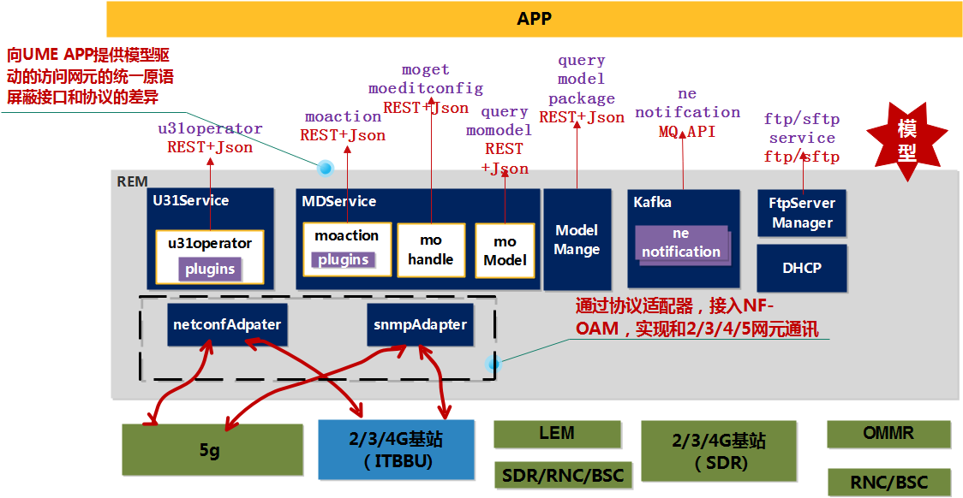
234G ITRAN 网元接入管理
RANDPS/RANCM/SONM FM/DCM/SPU/NAF

Slide 44
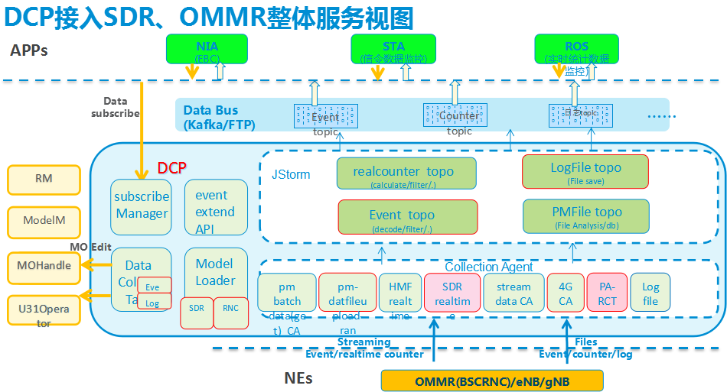
2345G ITRAN网元 DCM数据采集

Slide 45
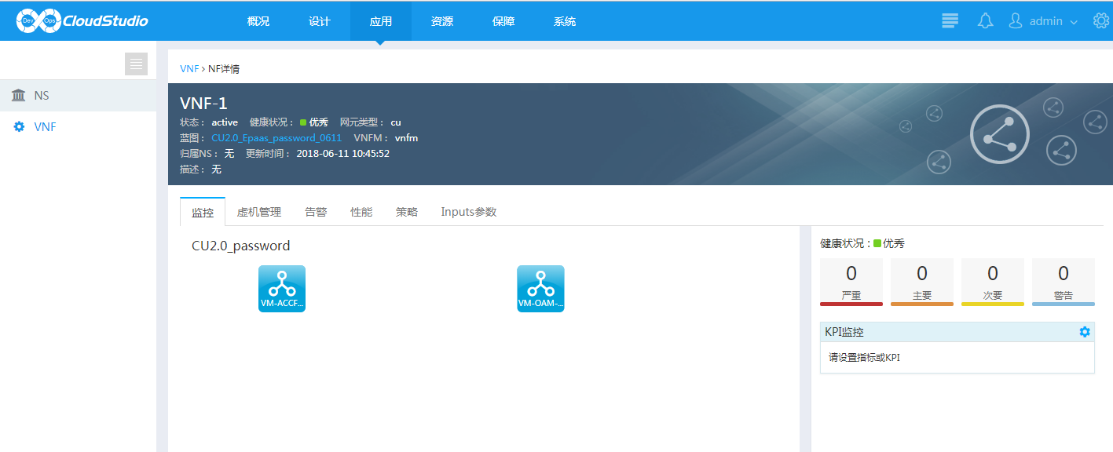
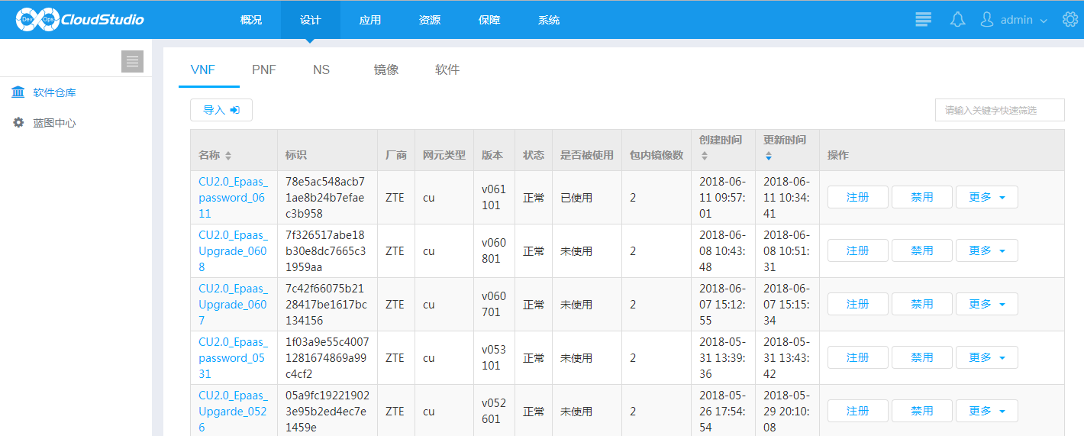
VNF 管理
1
2
3
NFVO
VNFM
VIM
VNF生命周期管理
VNF包管理
与VIM 和 NFVO集成
VNF 实例化
VNF 弹缩
VNF 终止
支持向NFVO订阅/取消 VNF包变化的信息
支持从NFVO上查询VNF包信息，并下载VNF包文件
支持集成满足ETSI规范的第三方VIM和NFVO
支持与NFVO交互，实现对VNFM资源分配申请的认证授权
支持与VIM交互，实现VNF相关虚拟化资源的分配、弹缩和释放

Slide 46
与MANO集成解决方案
特点
与MANO集成解决方案
ZTE/3rd Party
UME支持与第三方的 NFVO对接
ZTE NFVO可以与UME集成发布
VNFM 支持 VMware和其他基于OpenStack接口的VIM
NFVO
UME
EM
VNFM
测试案例
诺基亚编排器
爱立信的云管理中心
HP编排系统
VNF
( ZTE 5G NR )
NFVI
VIM
Notes:
ZTE NFVO可以与UME集成发布也可以单独部署
UME中VNFM支持与第三方NFVO对接

Slide 47
高可靠性HA
VM1/Raw Machine
VM2/Raw Machine
VM3/Raw Machine
VM4/Raw Machine
Switch over
Occupied Resources
UME App 1
UME App 2
UME App 1
UME App 2
UME App 1
UME App 2
…
Switch over
…
…
UME App n-1
UME App n
Idle
Resources
UME App n-1
UME App n
UME App n-1
UME App n
UME App n
Storage

Slide 48
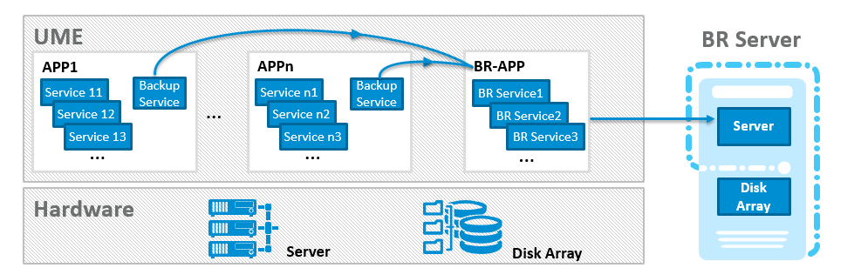
备份恢复方案（BR）
UME的备份恢复方案由备份恢复服务、备份服务器和存储组成
UME各APP中的备份服务完成数据备份并保持到备份服务器中
备份恢复策略支持用户自定义
Notes:
对于裸金属部署UME的场景，只在控制节点和公共服务节点所在的刀片部署NBU客户端
本示意图为了方便说明在所有的刀片上部署了NBU的客户端
这种部署影响不大，只要在配置备份策略时明确具体刀片的客户端即可

Slide 49
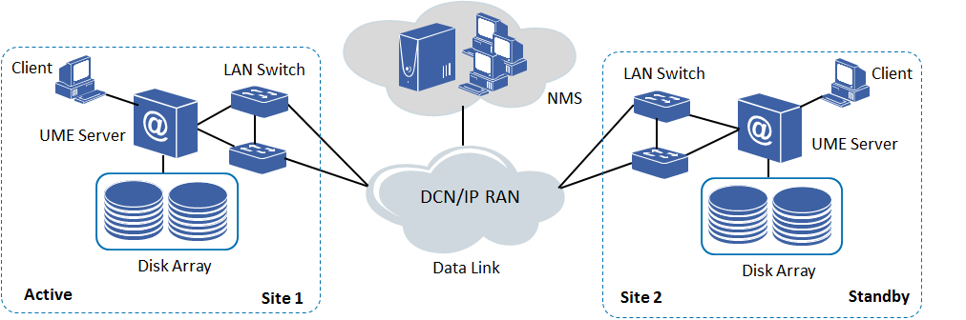
容灾方案（GR）
激活站点和备用站点使用相同的配置资源
UME周期性同步数据到灾备站点，不包括历史告警、历史性能、SON监控数据和信令采集数据等
当激活站点发生灾难，需要手动切换到备用站点，并由备用站点接管设备提供服务

Slide 50
UME与外部系统接口
北向
NSMF
Openapi
NMS
CSON/NetMax/vMax/Tomas/CNOP
/电源网管/外置CBC
Https/SFTP/
SNMPv3/socket
SFTP/SNMPV3/CORBA/SSH/Https/Socket
SFTP/SSH/Https/Socket
HTTPS
协作应用
UME SERVER
SMPP/CMPP/SGIP/SMGP
短信服务
SMTP
邮箱服务
客户操作
NTP
3rd 时钟源
HTTPS
SSH+SFTP
3rd 备份中心
浏览器
SSH+TCP
异地恢复系统
命令终端
SSH
Https/SFTP/SNMPv3
3rd NFVO
HTTPS/SFTP
VIM
LDAP/Radius/SysLog/SFTP
SFTP/SSH/TCP
3rd 4A服务器
跨域LEM/U31
SNMPV3/FTP/SSH
/NTP/TCP/UDP/DHCP
SNMPV3/SFTP/SSH/NTP/NetConf/TLS/TCP/DHCP/HTTPS/LDAPS
FTP/NTP/TCP/UDP/SSH/HTTPS/SNMPV3
南向
SDR网元
ITRAN网元
RNC网元

Slide 51
UME接口协议栈
FTP
NETCONF
TLS
SGIP
SMGP
CMPP
SMPP
RADIUS
LDAP
Syslog
SSH
CORBA
Socket
SFTP
HTTPS
SMTP
SNMPV3
NTP
DHCP
外部系统
TCP
UDP
UME Server
IP
Ethernet

